Slide 1
Sci-fi

Slide 2
Inhaltsverzeichnis
Gruppenthemen
Unterthemen
Hypothesen + dazu Unterthemen
Fragenrunde
ende

Slide 3

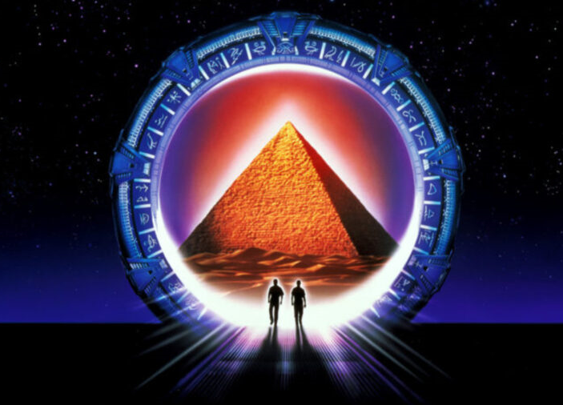
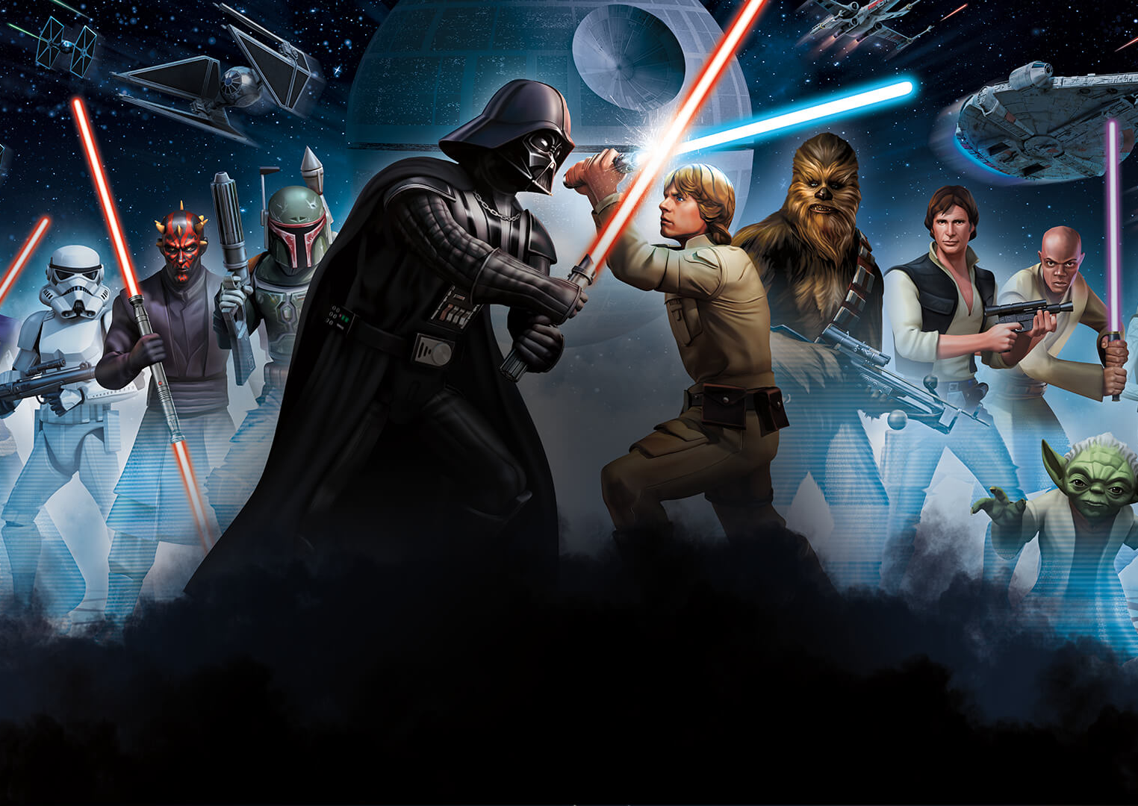
Unterthemen
Alien
Stargate
Star Wars

Slide 4
Sci-fi bereitet die Menschen auf Ausserirdischen Kontakt vor
Keith Grossteil
Joao Kleinteil
Steiner Kleinteil

Slide 6
Star Wars
Yuuzhan Vong
Primitive Kulturen
Alien Gedanken

Slide 7
Das gezeichnete Bild der Zukunft spiegelt die Gegenwart und deren Erwartungen in die Zukunft
Joao Grossteil
Steiner kleinteil
Keith kleinteil

Slide 9
Star Wars
Ursprung 70er
Weltraumphysik
Technologische Ähnlichkeiten

Slide 10
Trotz der unzähligen Bedrohungen des Sci-fi’s, ist der Mensch die Grösste

Slide 11



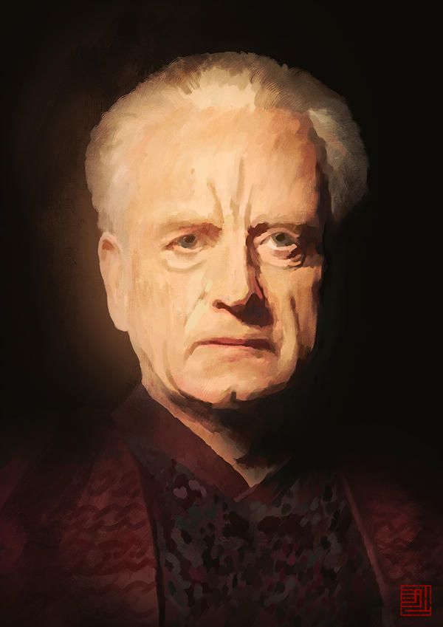
Star wars
Imperien
Palpatine
Klonkriege
Auslöschungs und Versklavungs Doktrin
Galaktisches Imperium
Erste Ordnung
Letzte Ordnung

Slide 13
Fragerunde & Bemerkungen

